Slide 1
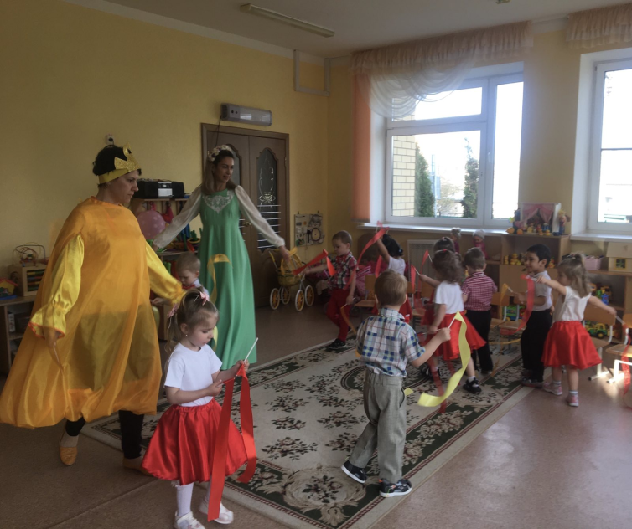
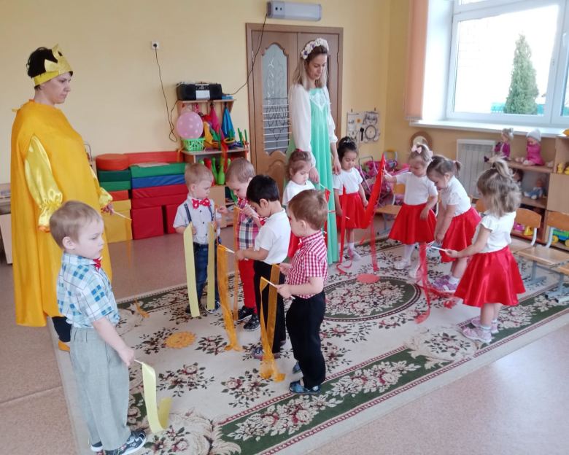
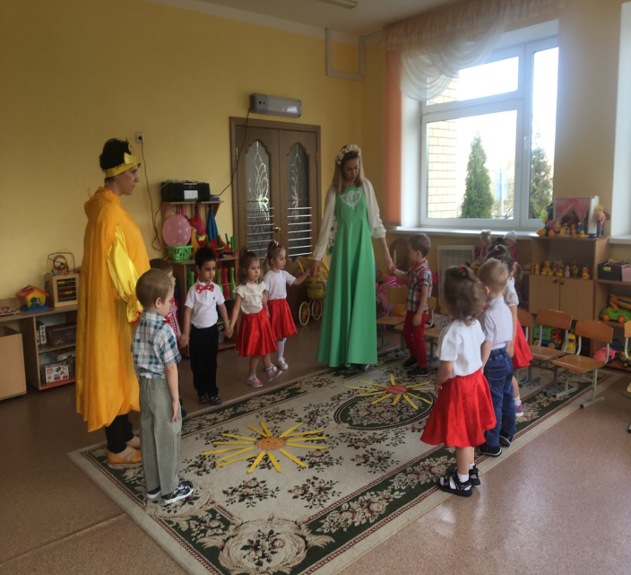
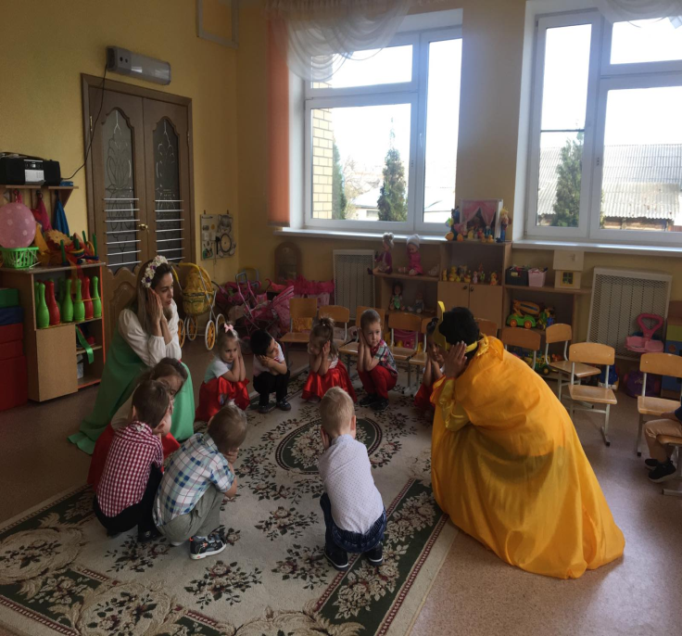
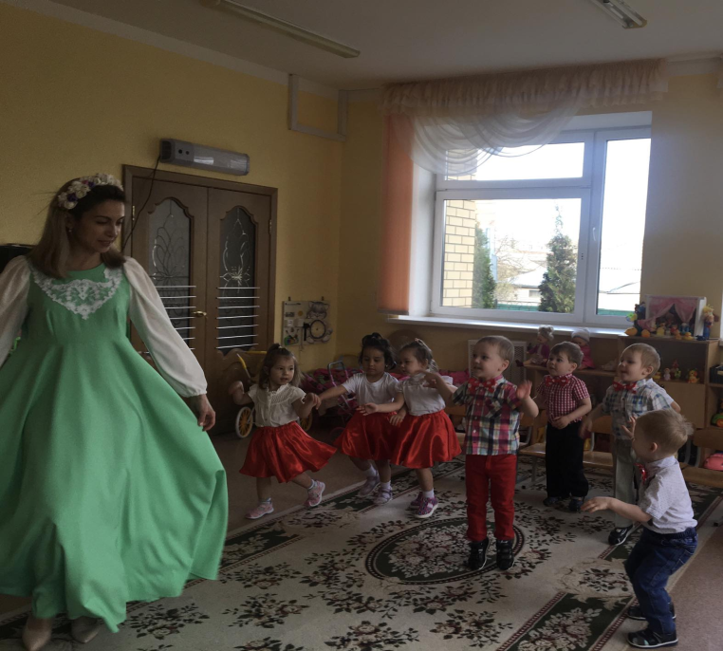
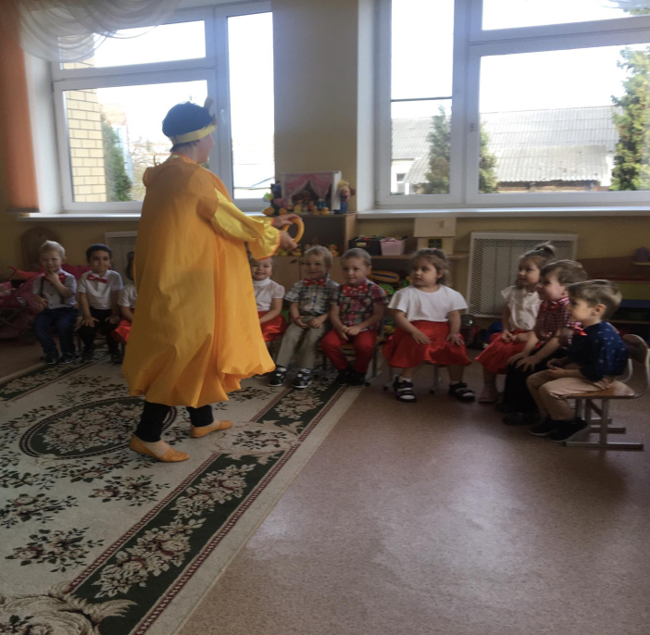
Весеннее развлечение и для детей первой младшей группы №2 на тему: «Солнышко и Весна - лучшие друзья». Цель: создать у детей праздничное настроение. Задачи: развивать у детей эмоциональную отзывчивость на музыку, формировать исполнительские навыки в музыкальной деятельности. Ребята водили хороводы с Весной и Солнышком. Играли в игры: «Солнышко и лучики», «Подбери лучик по цвету», «Воробушки и автомобиль»

